Slide 1
Проект
Тема: «Будь здоров, малыш»
Выполнили воспитатели 1 младшей группы №4 «Капелька»
Старовойтова А.Г.
Костик Е.Г.

Slide 2
Актуальность
Растить детей здоровыми, сильными, жизнерадостными – наш девиз. Мы знаем в раннем возрасте нет ничего важнее здоровья. Главный результат нашей работы заключается в том, чтобы уберечь малышей от болезней, и растить детей здоровыми. С этой целью мы проводим упражнения по физкультуре, утреннюю гимнастику, физ.минутки, прогулки. Все данные упражнения: физ.минутка, утренняя гимнастика, гимнастика после сна – стимулируют ум ребенка, развивают его речь, творческие способности, учат общению и приносят радость малышам. Двигательная активность детей раннего возраста – это необходимое условие разностороннего развития детей. Так как дети данного возраста любят все яркое, необычное, то для формирования их двигательных умений в своей работе мы используем нестандартное физкультурное оборудование.

Slide 3
Вид проекта: краткосрочный, групповой
Цель проекта: привитие интереса детям раннего возраста к двигательной активности через использование нетрадиционного оборудования.

Slide 4
Задачи:
Способствовать укреплению и охране здоровья детей
Содействовать созданию условий для формирования и совершенствования умений и навыков в основных видах движений.
Побуждать детей к участию в совместных играх и физических упражнениях.
Способствовать формированию у детей положительных эмоций, активности в самостоятельной двигательной деятельности.

Slide 5
Участники проекта:
Воспитатели
Воспитанники
Родители
Предполагаемый результат:
1. Сохранение и укрепление здоровья детей через комплексную физкультурно-оздоровительную работу. 2. Создание предметно развивающей среды, обеспечивающей эффективность оздоровительной работы.
3. Проявление интереса у родителей к проблемам оздоровления детей.

Slide 6
Реализация проекта позволит в жизни детей:
Применять нестандартное оборудование в разнообразной деятельности – двигательной, игровой.
Нестандартное оборудование поможет вызвать интерес к многократному повторению движений
Способствовать гармоничному физическому развитию детей

Slide 7
Взаимодействие с родителями:
Участие родителей в совместном проекте способствует: сближению в общении «педагог-родитель»;
Родители знакомятся с оздоровительной работой дошкольного учреждения;
Родители приобретают практические навыки в области укрепления здоровья детей с использованием нетрадиционного оборудования;
Рекомендации родителям по организации двигательного режима дома;
Консультации по оздоровлению детей с помощью нетрадиционного оборудования;

Slide 8
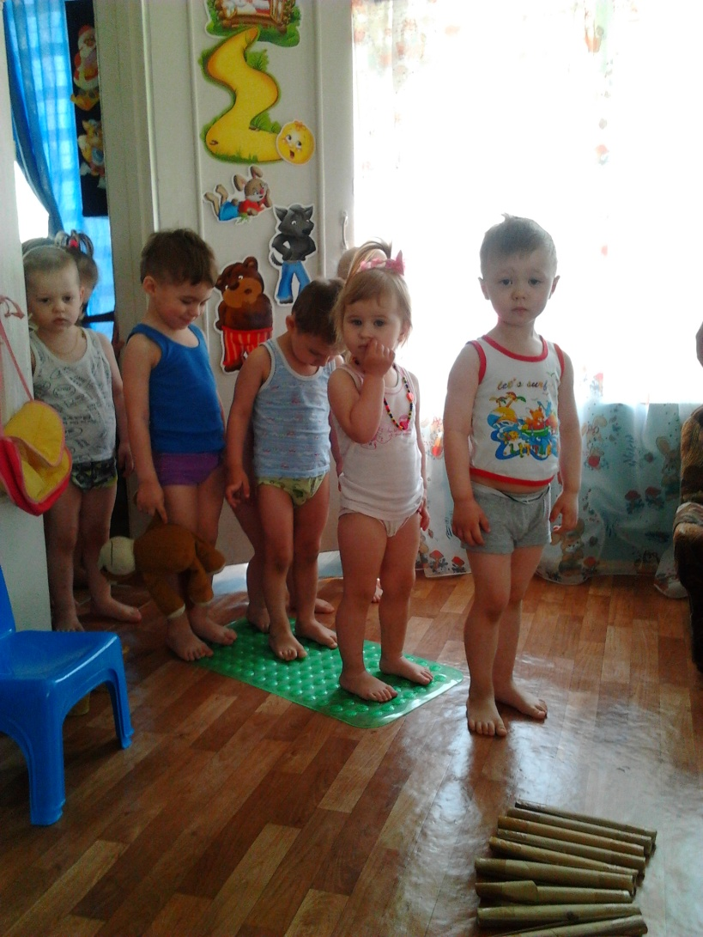
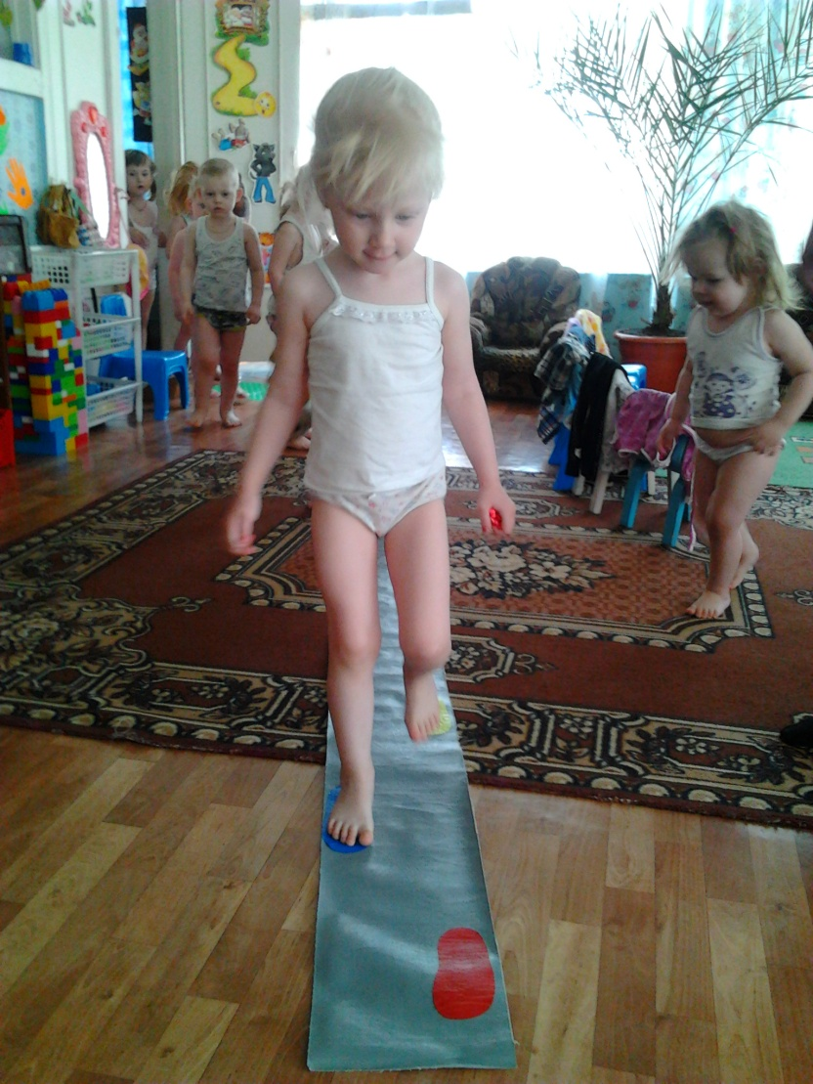
Различные дорожки для профилактики плоскостопия

Slide 9
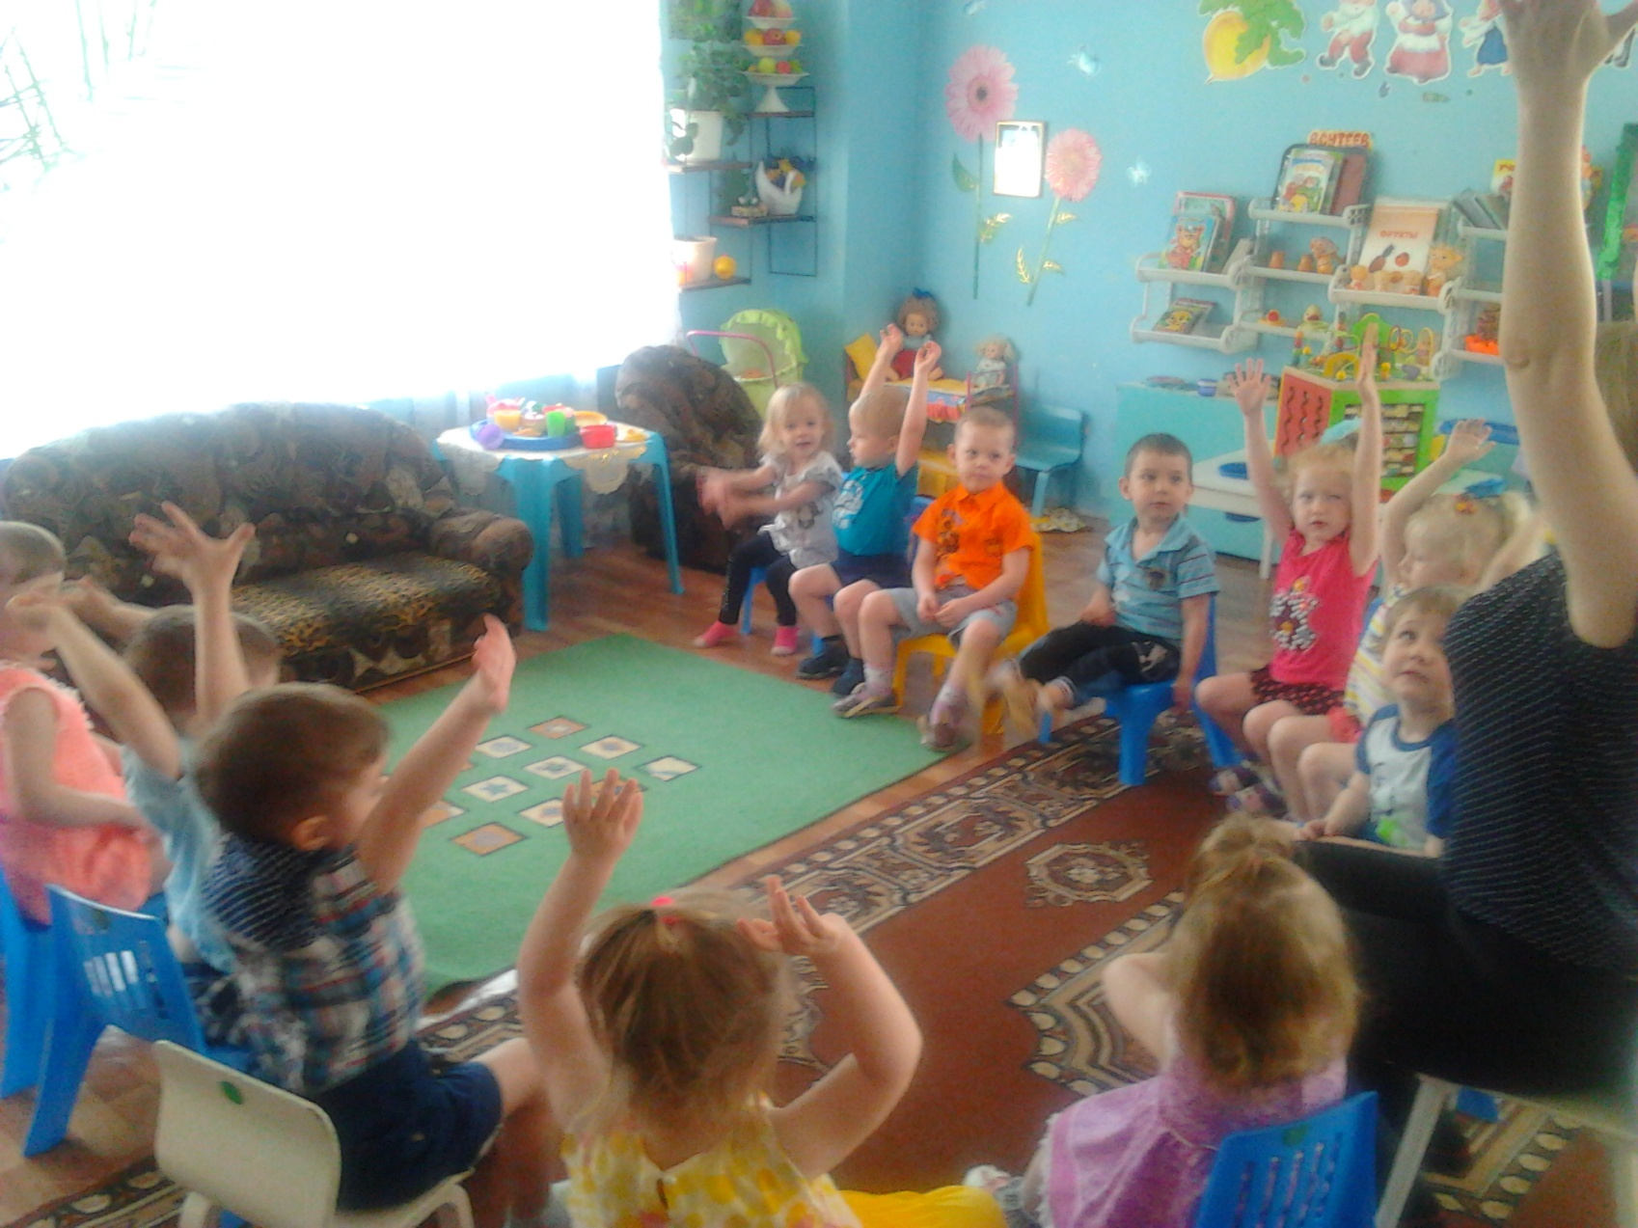
Пальчиковые игры

Slide 10
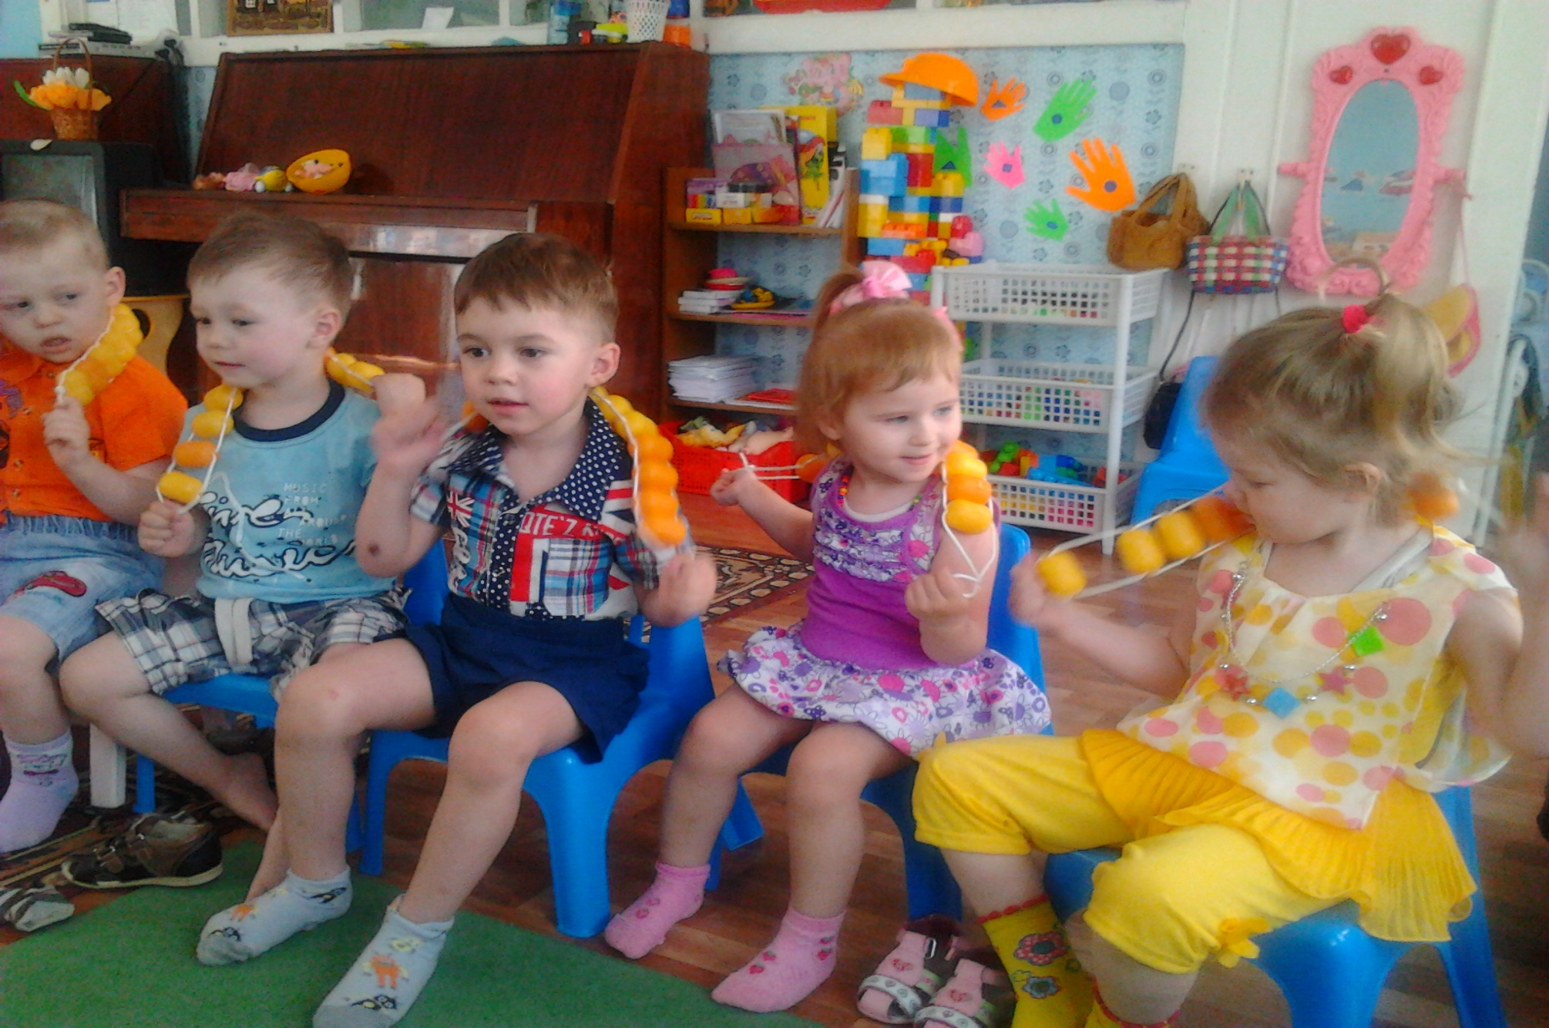
Массажеры

Slide 11
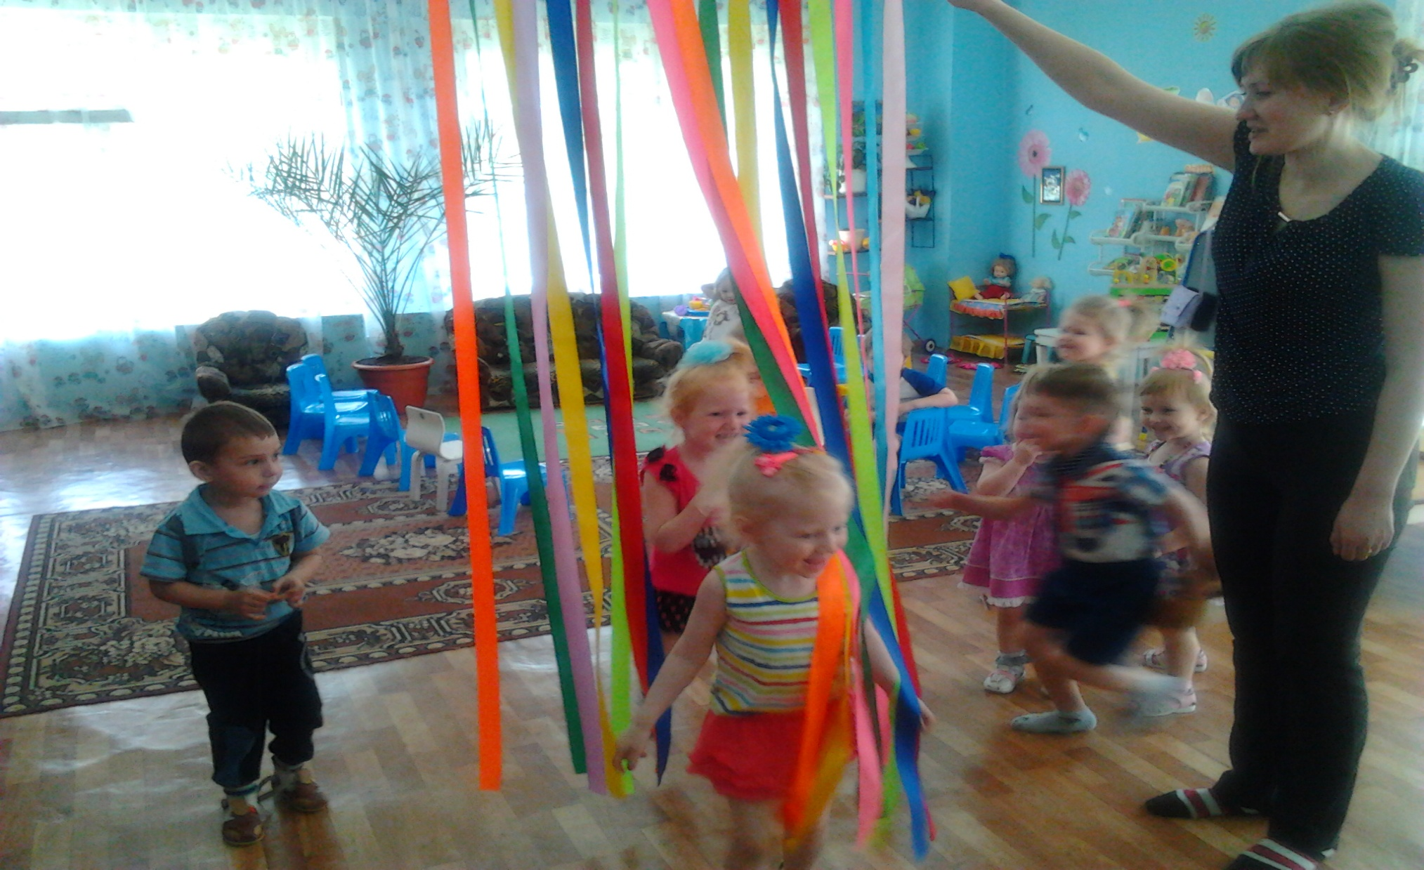
Разноцветный дождь

Slide 12
Форма работы с детьми:
1. НОД; 2. Познавательные беседы; 3.Наблюдения, экскурсии; 4.Оздоровительные мероприятия; 5.Игровая деятельность; 6.Чтение художественной литературы

Slide 13
ИТОГ РАБОТЫ:
Существует интерес и желание у детей выполнять различные упражнения с нестандартным оборудованием.
С удовольствием принимают «воздушные ванны», ходят босяком по «тропе здоровья» - ребристой дорожке, массажной дорожке, играют с водой.
Дети стали реже болеть. Дети самостоятельно проявляют инициативу к бегу, к прыжкам, к играм с мячом, к ползанию, к лазанию.

Slide 14
Воспитательная ценность:
У детей значительно повысился интерес и желание заниматься гимнастикой, физкультурой, принимать участие в закаливающих процедурах с использованием нетрадиционного оборудования.

Slide 15
Познавательная ценность:
У детей повысились знания о значимости здорового образа жизни.
Расширилось представление о закаливающих мероприятиях.

Slide 16
Перспектива:
С целью повышения интереса к здоровому образу жизни необходимо продолжать систематическую работу в данном направлении через создание и реализацию новых проектов, с использованием нетрадиционного оборудования.

